Slide 1

Utdanningsdag for nye prosjekteiere
Interreg
Sverige-Norge 2014-2020

Slide 2
Utbildningsdagens delmoment
Formiddagsfika
Interregsekretariatet hälsar alla välkomna
De nya projekten presenterar sina respektive projekt
(5 minuter per projekt)
Kort om programmet
Lunch
Kommunicera projektet – sprid resultatet
Søknad om utbetalning av støtte
Deltagarna delas in i en svensk och en norsk grupp
Fika
Felles avslutning

Slide 3
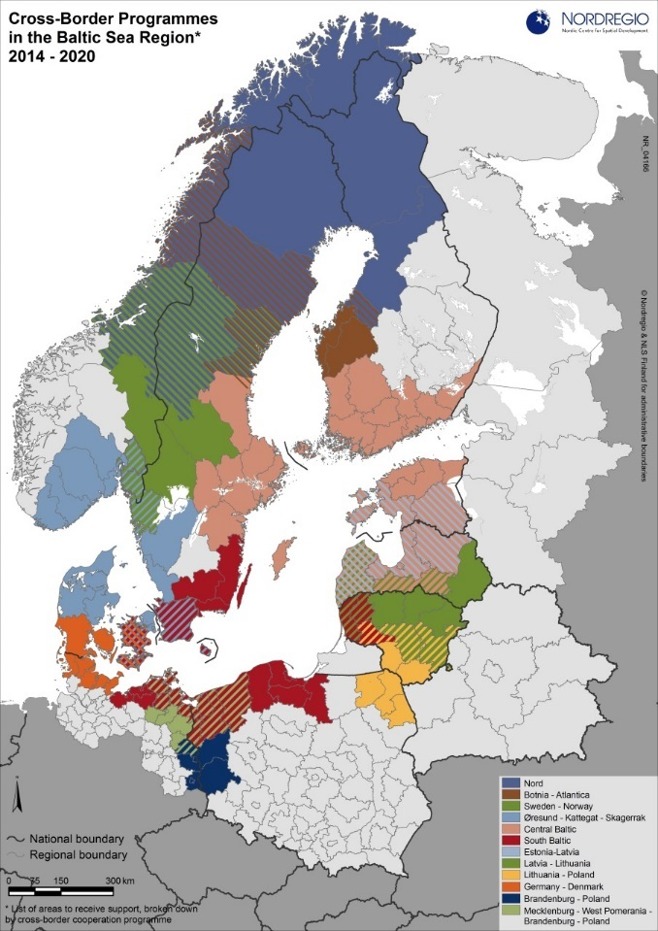
Ex. samarbetsprogrammens storlek
Gränsregionala program
Interreg Sverige-Norge
  Medel från ERUF 47 MEUR
  Interreg Botnia-Atlantica
  Medel från ERUF 36 MEUR
  Östersjöprogrammet
  Medel från ERUF 264 MEUR
  Norra Periferin och Arktisprogrammet
  Medel från ERUF 56 MEUR
Transnationella program
Notes:
Interreg: Europeiskt territoriellt samarbete
De territoriella samarbetsprogrammen handlar om att utveckla samarbetet över landsgränserna. De finansieras av Europeiska regionala utvecklingsfonden (ERUF).
Europeiskt territoriellt samarbete (ETS), eller Interreg, syftar till att inom ramen för Sammanhållningspolitiken intensifiera institutionellt samarbete över landsgränser mellan regioner vid Europeiska unionens inre och yttre gränser, regioner inom transnationella områden samt interregionalt samarbete över hela unionen.

Slide 4
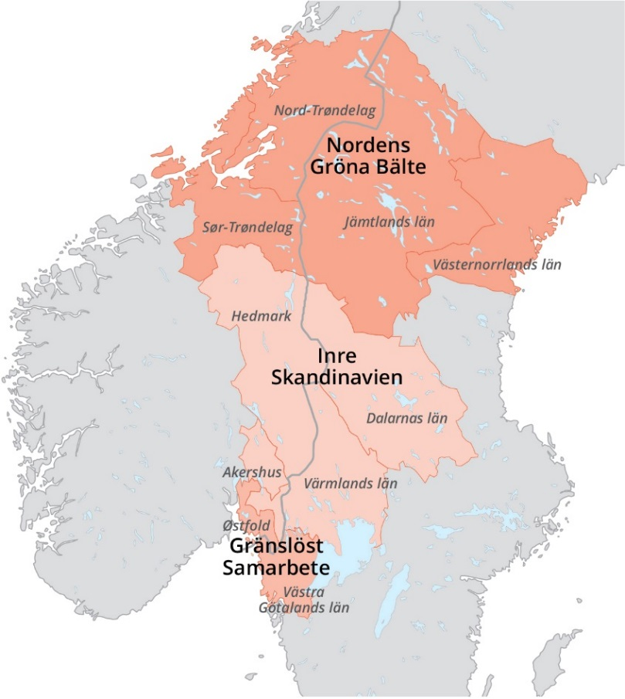
Programområdet
1 program
3 delområder
4 beslutningsgrupper
Nordens Gröna Bälte som består av Jämtlands och Västernorrlands län i Sverige samt Nord- och Sør-Trøndelag fylke i Norge.
Inre Skandinavien som består av Värmlands och Dalarnas län i Sverige. I Norge ingår Hedmark, delar av Østfold och Akershus fylke.
Gränslöst Samarbete som består av delar Västra Götalands län i Sverige samt delar av Østfold och Akershus fylke i Norge.

Slide 5
Här håller vi till
Steinkjer
Trondheim
Östersund
Hamar
Sarpsborg
Hitta oss via webbplatsen

Slide 6
Programorganisasjon Sverige-Norge-programmet
Förvaltande
myndighet, Länsstyrelsen Jämtland
Kontrollanter
Kholod Mahmood Jörgen Lassila
Handläggare Interregsekretariat:
Michael von Essen
Maud Nässén
Tobias Liljeblad
Programchef
Utbetalning uppföljning
Annica Westerlund
Ragnar Forss
Forvaltande organisation (FO)
FO/Sekretariat
Gränslöst
samarbete:
Janne Eidissen
Thomas Hansen
FO/Sekretariat
Inre Skandinavien
Bjørn-Terje Anderssen
Erik Hagen
FO/Sekretariat Nordens gröna bälte
Kari Mette Elden
Sidsel Trønsdal
Övervaknings-och styrkommittéer
Övervakningskommittén, delområdesöverskridande
projekt
Styrkommittén
Gränslöst samarbete
Styrkommittén
Inre Skandinavien
Styrkommittén
Nordens Gröna Bälte
Notes:
Styrkommittens uppgift i genomförandeorganisationen är främst att:
• göra prioriteringar av projektansökningar som föredras samt förorda beslut om medlens användning
• förorda beslut om ändringar i tidigare beslutade projekt som inte fullföljts enligt villkor
Det juridiska beslutet fattas av förvaltande myndighet och forvaltende organisasjon efter styrkommittéernas prioritering.
För att ett projekt ska kunna beviljas stöd måste styrkommittéerna ha förordat finansiering av projektet.
Styrkommittéerna ska i sitt arbete också:
• följa riktlinjer beträffande urvalskriterier som övervakningskommittén beslutar om
• ta initiativ och verka initierande i Sverige-Norgeprogrammets genomförande
• rapportera till övervakningskommittén om programmets framskridande enligt kommitténs anvisningar
• ta del av lägesrapporteringar och andra rapporteringar från förvaltande myndighet och norsk forvaltende organisasjon

Slide 7
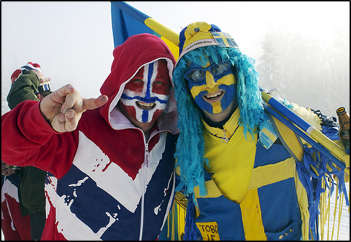
Budget
EU-medel ca 47 miljoner Euro
IR-midlerna ca 26 miljoner Euro
Totalt tillsammans med annan svensk och norsk medfinansiering omsluter programmet drygt 146 miljoner Euro
(ca 1,3 miljarder i SEK eller NOK)
Fördelning i finansiering mellan
Sverige och Norge ca 65% och 35 %
på programnivå

Slide 8
Gjennomføring av prosjektet
Prosjekteierne har hovedansvar for prosjektet og koordinerer prosjektet.
Projektägare projektledare ekonom
Dette innebærer også:
  Upprätta ett medsökandeavtal (SE)/ evt en partnerskapsavtale (NO)
  Se till att de utgifter som medsökande/partner lägger fram avser projektets genomförande
  Rapportering (status og økonomirapportering) jfr beslutet
  Kommunikasjon/informasjon om prosjektet
  Ansvara för ändringar och ändringsansökan för projektet, gäller även medsökandes ändringar i t.ex. budget.
Projekthandbok Interreg Sverige-Norge2014-2020
Notes:
Jørn;
I denne delen skal vi bevege oss mot prosjektutvikling:
-Grundläggande kriterier för Interreg Sverige-Norge
Hva er lurt å tenke på og, hvordan henger det hele sammen?
Å tenke på før dere starter opp:
Känner alla som arbetar i projektet till innehållet i beslutet om stöd?
Har projektet tydliga styrdokument?
Har projektet tillgång till den personal som behövs?
Har ni kompetens att upphandla?
Ska projektet ha en löpande utvärdering?
Är rollerna tydligt definierade och vad som förväntas av varje part?

Slide 9
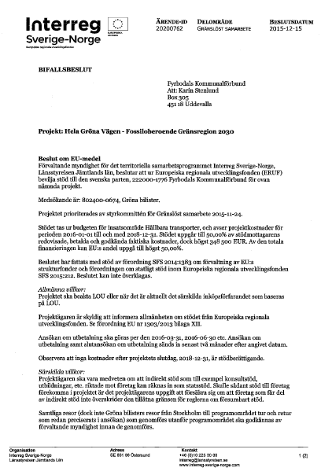
Viktige dokument
Beslutet/tilsagnet
Startdato/sluttdato
Almenne vilkår
Spesielle vilkår
Rapporteringsfrister
Budsjett
Finansieringsplan
Tiltak som skal gjennomføres
NB! Aksept av tilsagn innen 2 mnd. (N)
Samarbeidsavtale
- mellom aktørene i prosjektet (frivillig)
Forordninger og regelverk
Offentlig innkjøp/upphandling
Statsstøtteregelverk
Prosjekthandboken
Råd og tips underveis i prosjektet
Webbplatsen
Notes:
Jørn;
I denne delen skal vi bevege oss mot prosjektutvikling:
-Grundläggande kriterier för Interreg Sverige-Norge
- Hva er lurt å tenke på og, hvordan henger det hele sammen?

Slide 10

Ändringsbeslut
Når kreves det endringsbeslut?
Flytta kostnader mellan kostnadsslag om mer än 20 procent eller 5 000 EUR.
Stora förändringar av projektet t.ex. vad gäller aktiviteter
Reiser utenfor programområdet som ikke er nevnt i søknaden.
Förändring av rekvireringens perioder.
Förlängning av projektperioden.
Avhopp, byte av medsökande eller medfinansiärer.
Begrunn endringen
Ändringar ska godkännas INNAN de genomförs!
Ändringar som inte behöver godkännas ändå stäms av med sekretariatet.
Är du osäker på om det behövs en ändring eller inte kontakta Interregsekretariatet så hjälper vi dig!
Notes:
Jørn;
I denne delen skal vi bevege oss mot prosjektutvikling:
-Grundläggande kriterier för Interreg Sverige-Norge
- Hva er lurt å tenke på og, hvordan henger det hele sammen?

Slide 11

Nu börjar samarbetet!
Hitta ditt sekretariat på webbplatsen
www.interreg-sverige-norge.com

